Slide 1
Rasyid Sholeh Rosena
Small Project 1
https://demo.midtrans.com/

Slide 2
CONTENTS
membuat test case dan melakukan pengetesan
menggunakan Katalon pada website Midtrans
01
02
03
04
Flowchart
Test Cases
Report
Board Trello

Slide 3
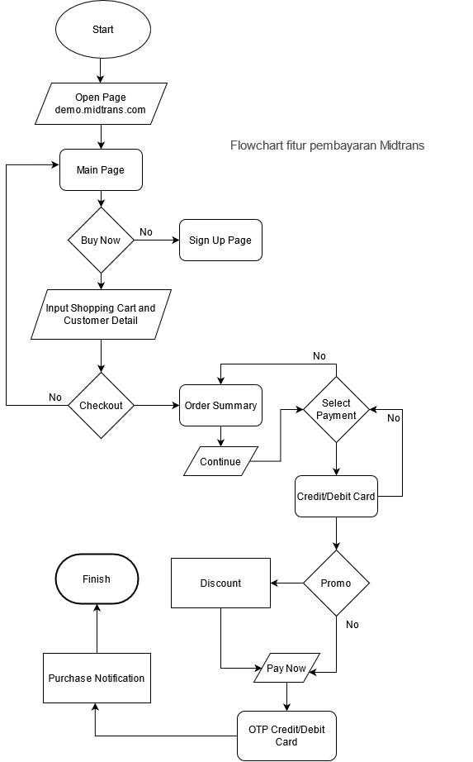
01
Flowchart
flowchart halaman fitur pembayaran Midtrans

Slide 4
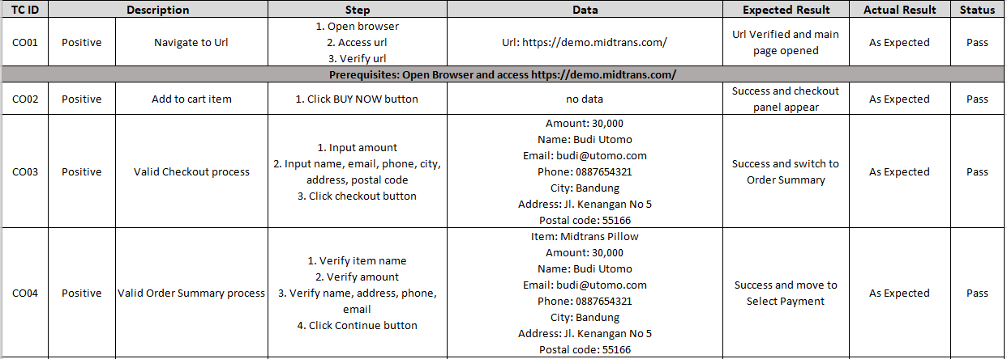
02
Test Cases
isinya test case positif dan negatif

Slide 5
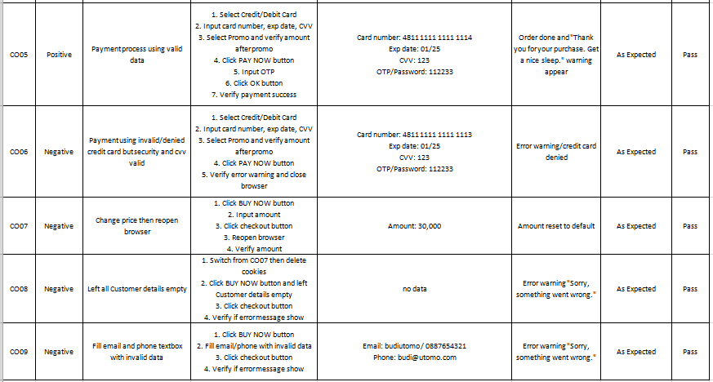

Slide 6
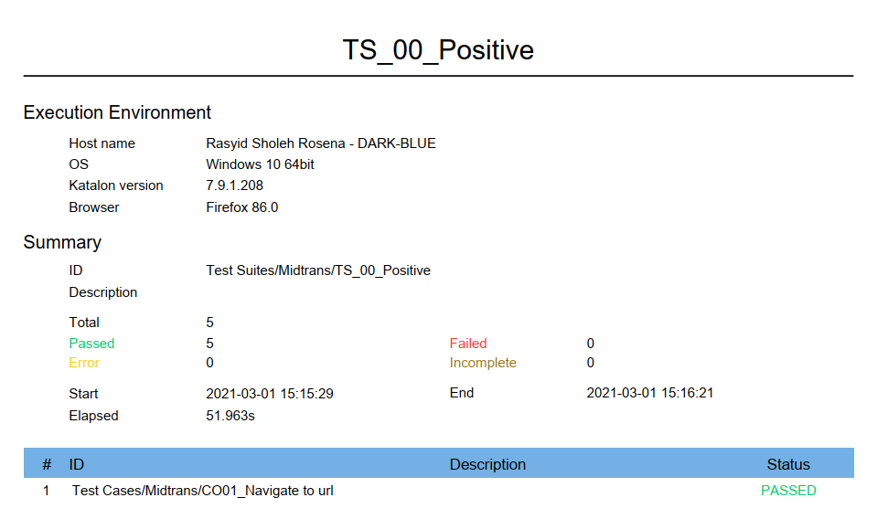
03
Report
report hasil testing negatif dan positif

Slide 7
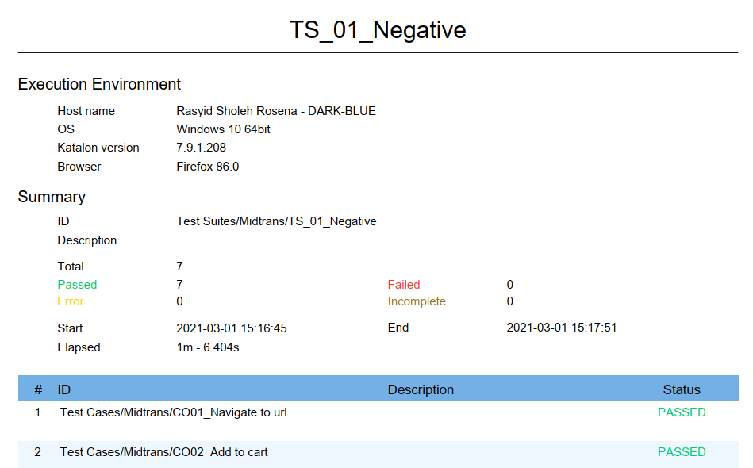

Slide 8
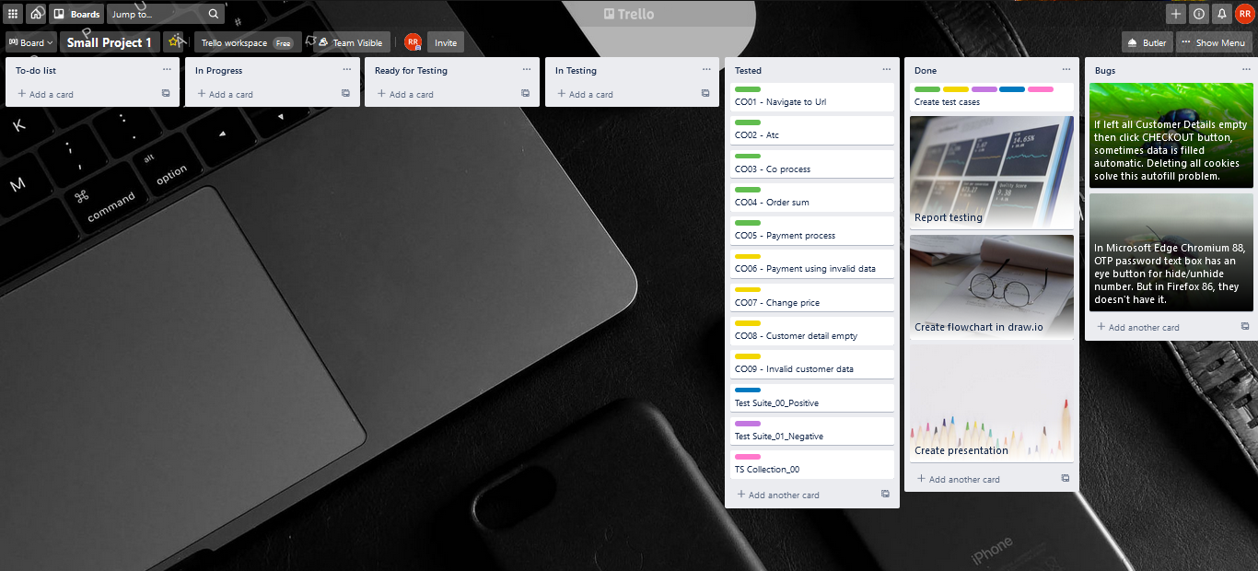
04
Board Trello
papan isi sticky notes: https://trello.com/b/BJpg8IGt/small-project-1

